Slide 1
TEXTO DE COMPRENSIÓN LECTORA
Localizar información explícita
(práctica guiada)
3° y 4° Básicos.
Texto extraído de editorial SM

Slide 2
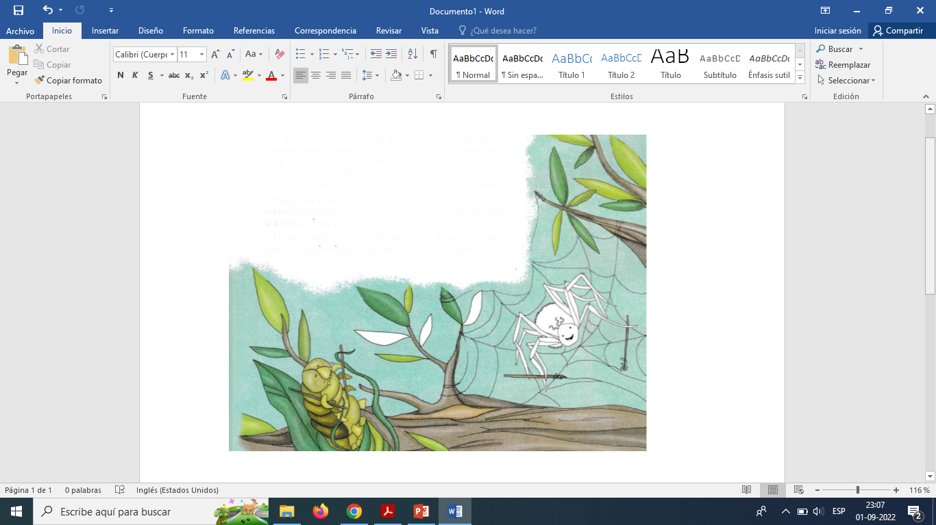
Observa la imagen por un minuto y lee el título de la fábula.
A continuación, realiza las actividades propuestas.
El gusano y
la araña
CONSEJO:
Fijarte en el título, lo
que dice el texto y las imágenes te ayudará a
responder preguntas
de información explícita.

Slide 3
Completa el organizador escribiendo lo que observaste.
El gusano y la araña
Personajes que aparecen
¿Qué hace?
¿Qué hace?

Slide 4

Lee las oraciones y marca con un la alternativa que indica lo que hiciste en las actividades anteriores.
Complete un organizador con información que esta en el texto.
Complete un organizador con información que interprete de un texto.
Recuerda que la información explícita es aquella que se encuentra de manera clara y directa en el texto. Esta información es la que te permite realizar tareas determinadas tales como responder preguntas, completar organizadores y fichas, entre otras.

Slide 5
La información explícita es aquella que localizas en un texto, ya que está escrita y aparece en las imágenes.
Es necesario que la distingas y logres interpretar, que es tener una versión personal de lo que sucede en el texto.
Leamos el fábula…

Slide 6
El gusano y la araña
Una mañana en el bosque el gusano y la araña se encontraban sobre la rama de un árbol.
El gusano que era muy tranquilo, trabajaba en su capullo lentamente. Al mismo
tiempo la araña, que era muy apurona, tejía rápidamente su tela mientras muy presumida le decía al gusano:
Mientras lees, subraya lo que se dice de cada personaje y las acciones que realizan.
HAZ CLICK

Slide 7
-¡Eres muy lento! por qué mejor no aprendes de mí. Has empezado hace mucho tiempo y aún no terminas, en cambio yo comencé hace un rato y mi tela ya está terminada.
El gusano, que era muy
amable, le respondió: -Amiga mía, es mejor tener paciencia y esforzarse para que el trabajo resulte. Estoy seguro de que la seda de mi capullo será fuerte y resistirá por mucho tiempo. Pero si te apresuras y no te concentras en tu trabajo, tu tela resultará
HAZ CLICK

Slide 8
débil y se romperá con facilidad.
Fue en ese momento, cuando una ráfaga de viento pasó dejando destruida la tela de la araña, pero el capullo del gusano se mantuvo intacto.
De esa manera la araña aprendió que es mejor hacer las cosas con paciencia que apurarse por terminar rápido.
Tomás de lriarce
(adaptación)
HAZ CLICK

Slide 9
Para comprender mejor la fábula, realiza las siguientes actividades de vocabulario. lee las partes donde se encuentran estas palabras destacadas y únelas a la definición que les corresponde.
TRABAJO CON PALABRAS
Presumida
Que tiene poca fuerza
Débil
Viento fuerte, repentino y de corta duración.
Ráfaga
Que piensa que es mejor que los demás.

Slide 10
Lee las oraciones y marca con un ( las que utilizan correctamente las palabras destacadas.
La ráfaga dejo la flor sin pétalos.
Pepe es débil, tiene mucha fuerza
Me gustaría cenar una ráfaga.
La paloma es muy débil, no puede levantar su vuelo.
Martina muestra su libro en forma muy presumida.
Pablo sueña con viajar a la ciudad presumida.
Conocer el significado de las palabras te ayuda a comprender mejor los textos que lees y te sirve para mejorara tu vocabulario.

Slide 11
Completa las fichas personales de los personajes escribiendo la información que corresponde a partir de lo que leíste.
Cuando tengas que localizar información explícita para realizar alguna tarea determinada, fíjate en la información que te piden y subráyala en el texto. Esto te ayudará a encontrar la respuesta con mayor facilidad, ya que siempre se encuentra de manera clara y directa en el
texto.
Vuelve a leer la fábula y realiza la actividad propuesta.
Nombre:
Nombre:
Características:
Características:
Trabaja en su:
Trabaja en su:
¿Cómo lo hace?
¿Cómo lo hace?
Para completar las fichas personales tuviste que buscar información que se encontraba directamente en el texto sin necesidad de interpretar, es decir, de formarte una idea personal sobre el texto. Por lo tanto lo que hiciste fue localizar información explicita.

Slide 12
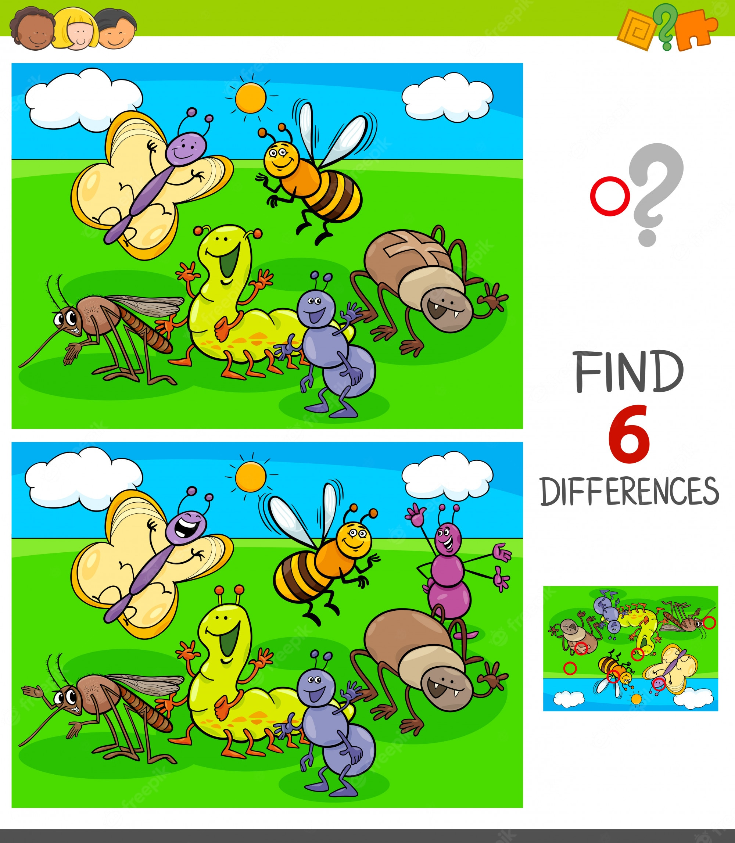
Encuentra 6 diferencias

Slide 13
las 6 diferencias

Slide 14

HAS HECHO UN GRAN TRABAJO,
¡¡¡¡FELICITACIONES!!!!

